Slide 1
Sistema de Solicitudes de Información 2.0
INAI

Slide 2
Módulos SISAI 2.0
Módulo de soportes.
Módulo de reportes.
Módulo de avisos.
Datos Abiertos.
Catálogos federados.
Módulo de administración del organismo garante.
Módulo del solicitante.
Módulo de la unidad de transparencia.
Módulo de gestión interna.

Slide 3
Módulo de la unidad de transparencia
Módulo encargado de la recepción, turnado, respuesta y seguimiento de las solicitudes realizadas por el solicitante desde la Plataforma Nacional de Transparencia y es operado por la unidad de transparencia del sujeto obligado.
Este módulo contiene el detalle integral de las solicitudes realizadas al sujeto obligado para un mejor control interno y así mimo el motor de respuestas dinámicas por tipo de respuesta otorgada al solicitante.

Slide 4
Módulo de la unidad de transparencia
Recepción y turnado de solicitudes de la unidad de transparencia.
Respuesta de solicitudes de la unidad de transparencia.
Recepción de solicitudes de subenlaces.

Slide 5
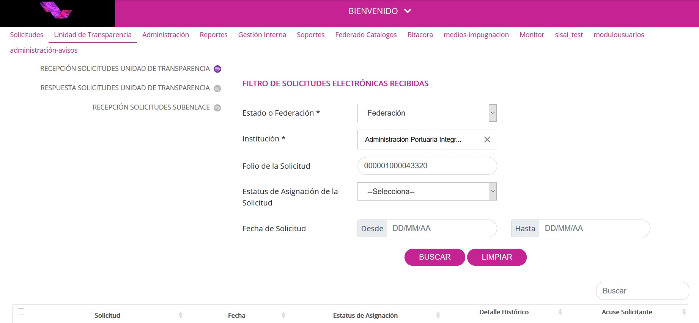
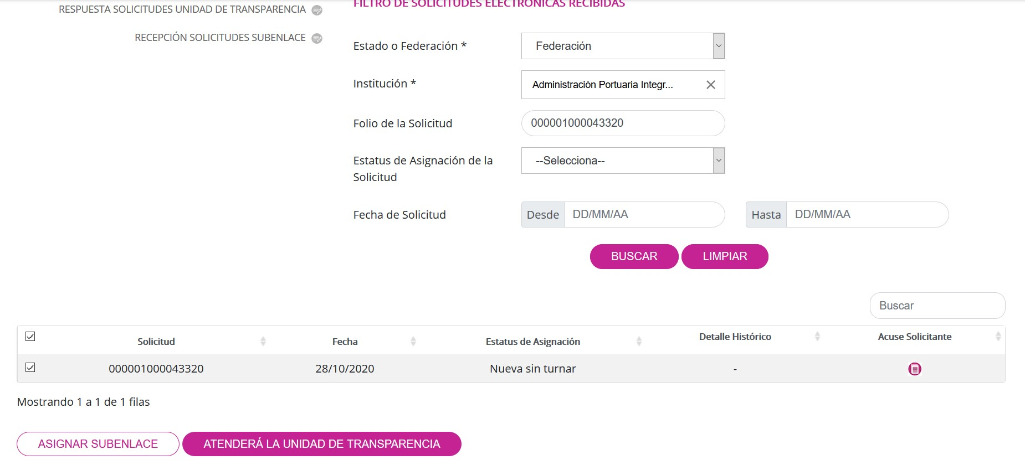
Recepción y turnado de solicitudes de la unidad de transparencia.
Recepción y turnado de solicitudes.

Slide 6
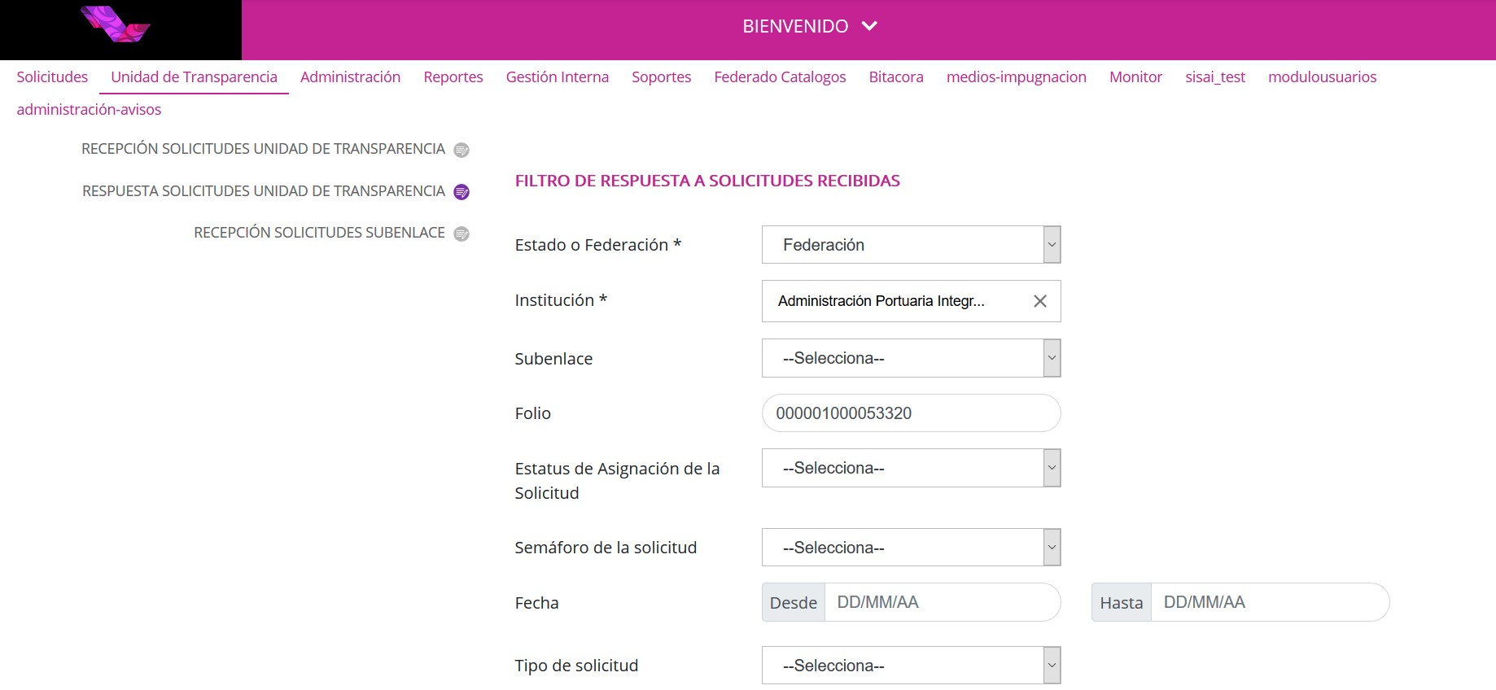
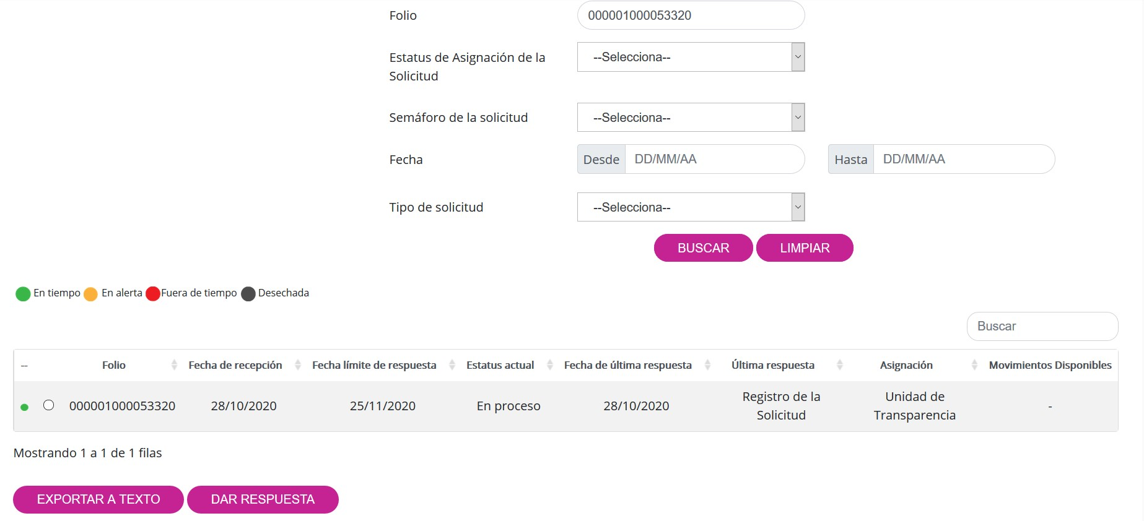
Respuesta a solicitudes por parte de la unidad de transparencia
Respuesta a solicitudes.

Slide 7
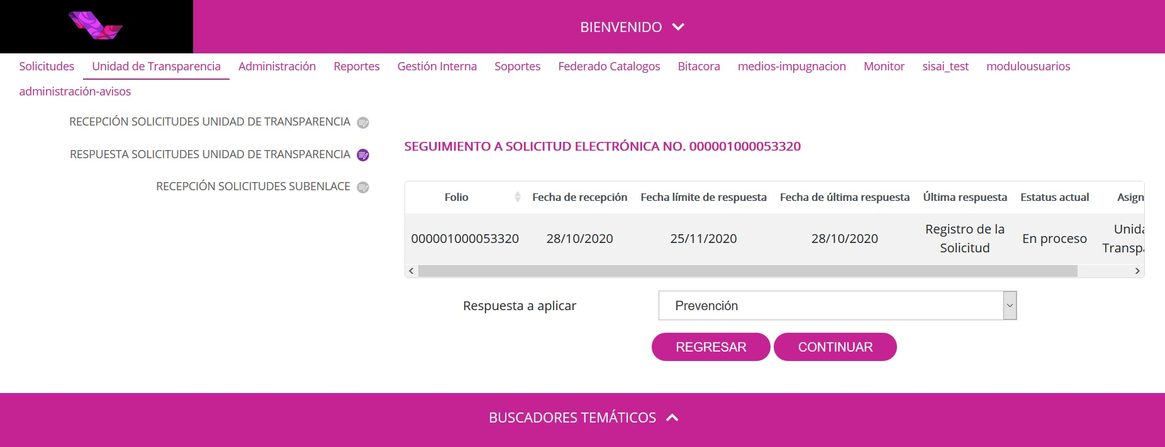
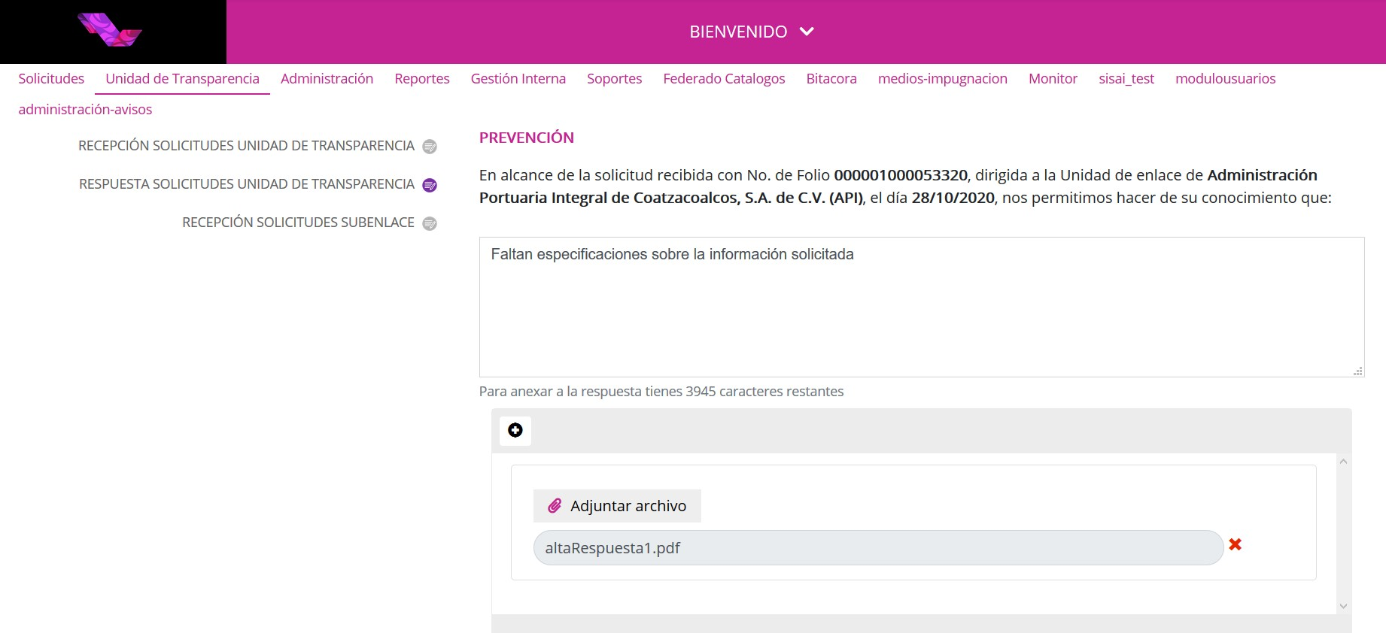
Respuesta a solicitudes por parte de la unidad de transparencia
Respuesta a solicitudes.

Slide 8
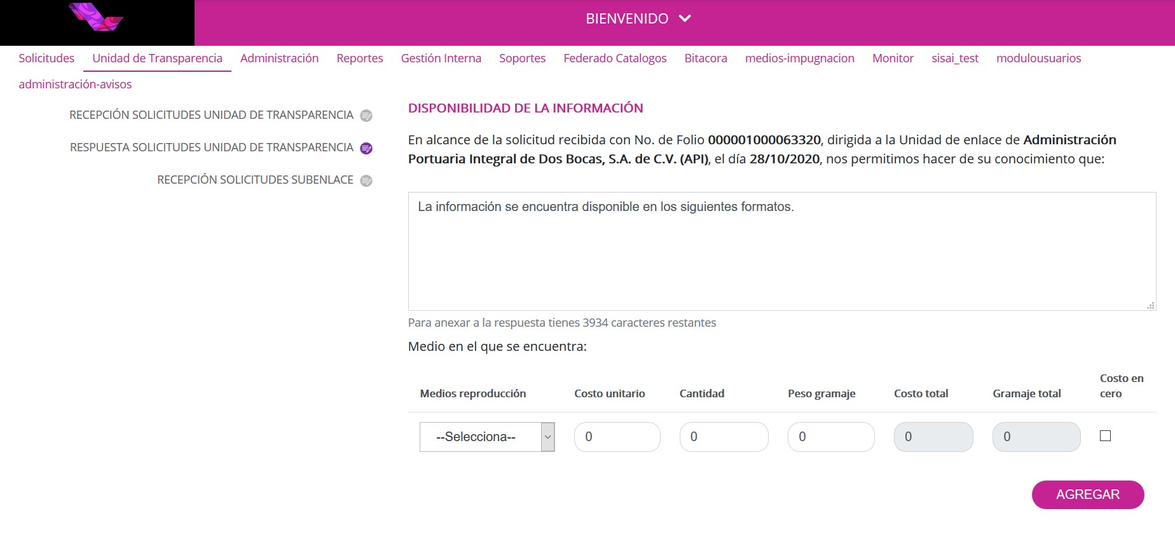
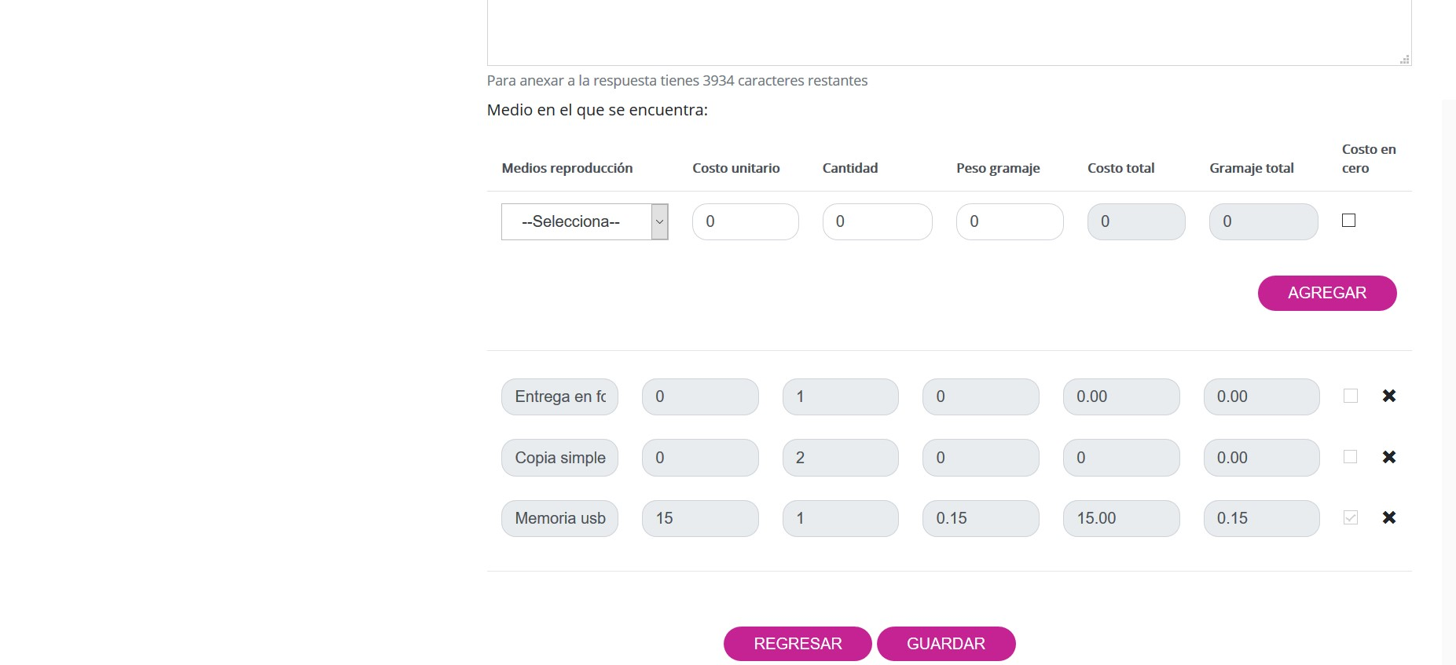
Respuesta a solicitudes por parte de la unidad de transparencia
Respuesta a solicitudes.

Slide 9
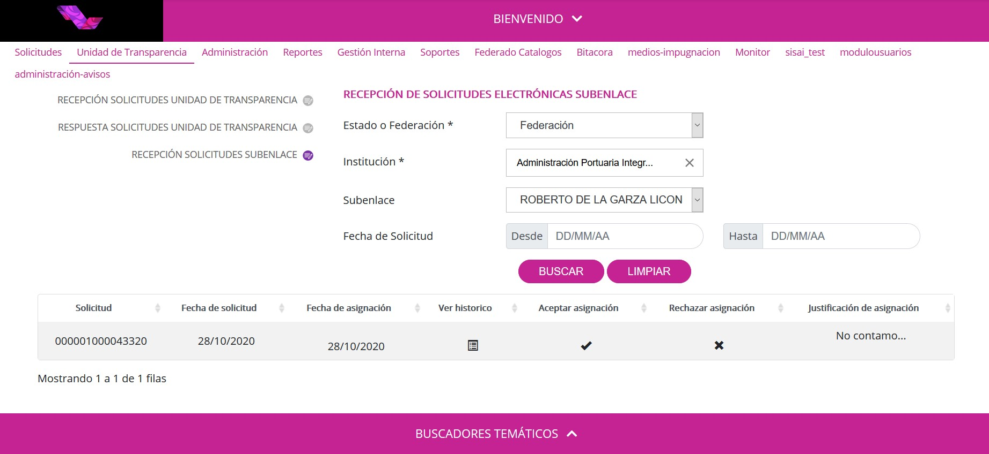
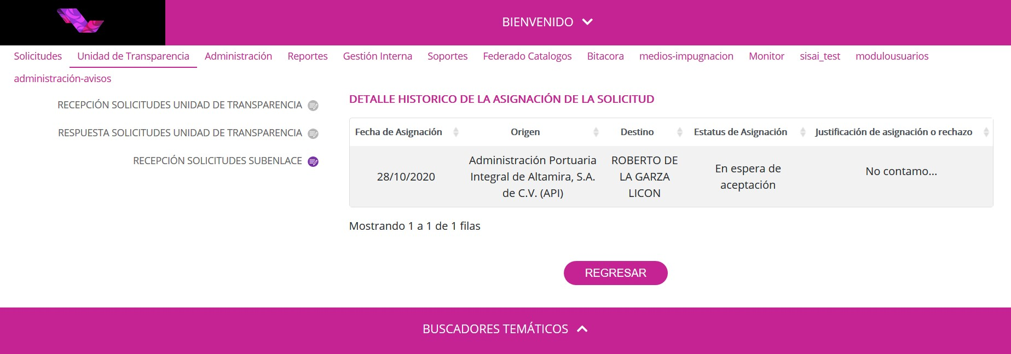
Recepción de solicitudes de subenlaces
Recepción solicitudes subenlaces.

Slide 10
Módulo de gestión interna
Módulo encargado de dar seguimiento a las solicitudes a nivel de unidades administrativas, en este módulo se reciben, turnan y responden solicitudes que posteriormente serán integradas para dar una respuesta al solicitante que realizó la solicitud de información.
Este módulo cuenta con la participación de la figura de comité de transparencia, el cual es el encargado de aceptar, modificar o revocar las respuestas hechas por la unidad administrativa a la unidad de transparencia.
Se facilitan reportes por solicitudes atendidas por unidades administrativas y reportes de solicitudes atendidas por mes, así mismo reportes a nivel de comité de transparencia y plazos de atención.

Slide 11
Módulo de gestión interna
Recepción de solicitudes en gestión interna.
Respuesta de solicitudes asignadas por la unidad de transparencia.
Seguimiento de solicitudes asignadas a unidades administrativas.
Recepción de solicitudes para el comité de transparencia.
Reporte de solicitudes resueltas por comité.
Reporte de solicitudes resueltas por comité en plazos de atención.
Reporte de solicitudes atendidas por mes.
Reporte solicitudes atendidas por unidad administrativas.

Slide 12
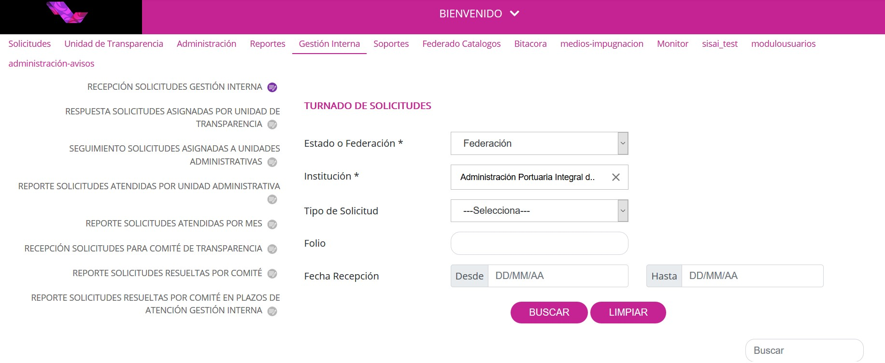
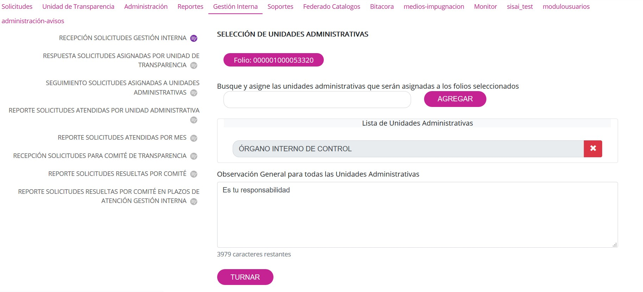
Filtro para recibir y turnar las solicitudes a unidades administrativas
Recepción y turnado de solicitudes en gestión interna.

Slide 13
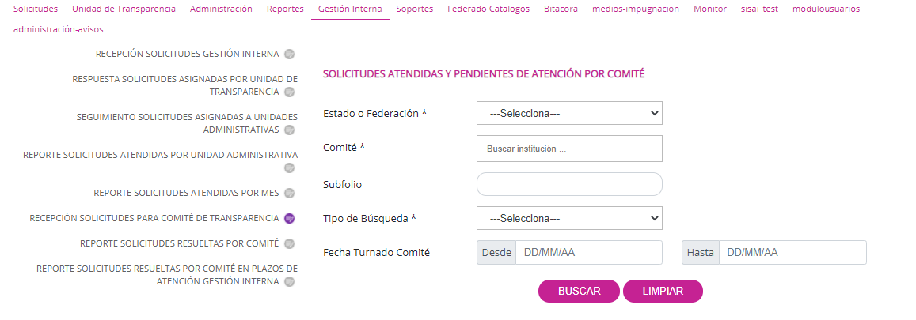
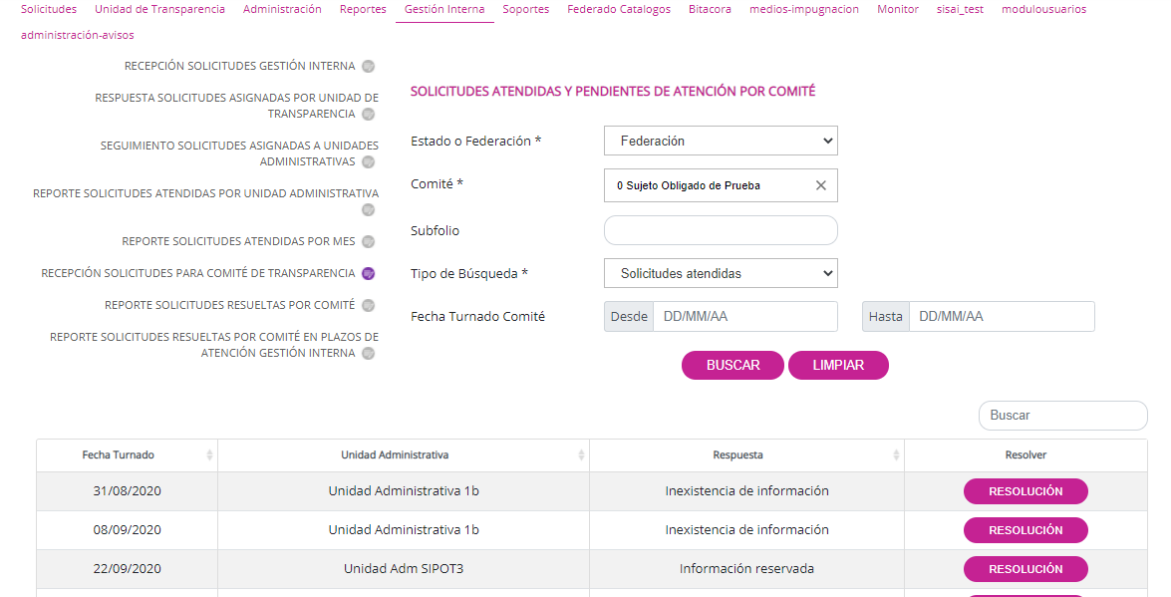
Filtro para recibir y turnar las solicitudes al comité de transparencia
Recepción solicitudes para comité de transparencia.

Slide 14
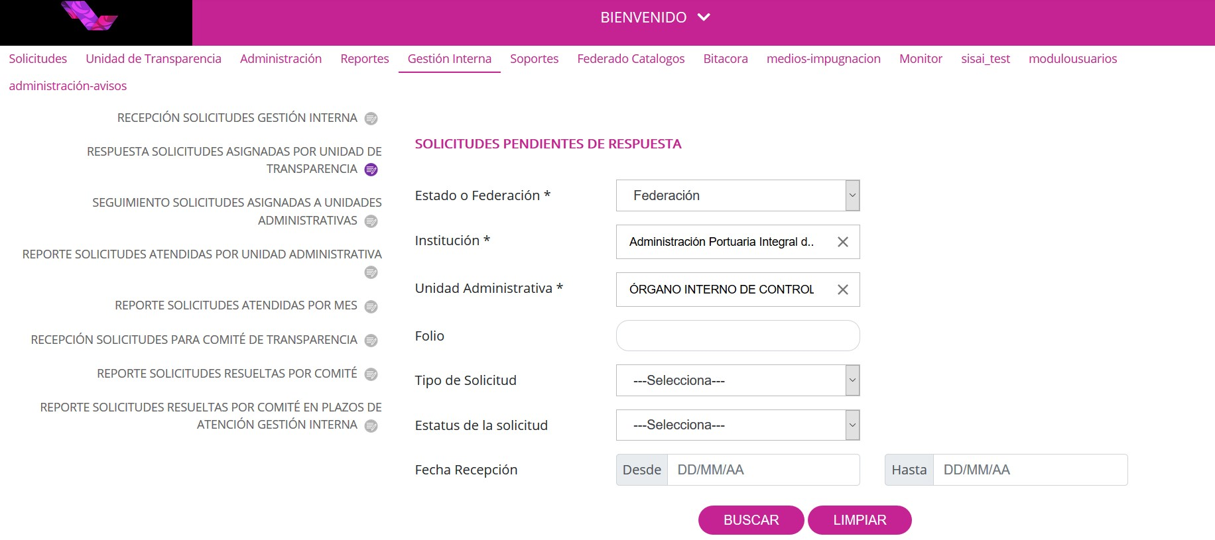
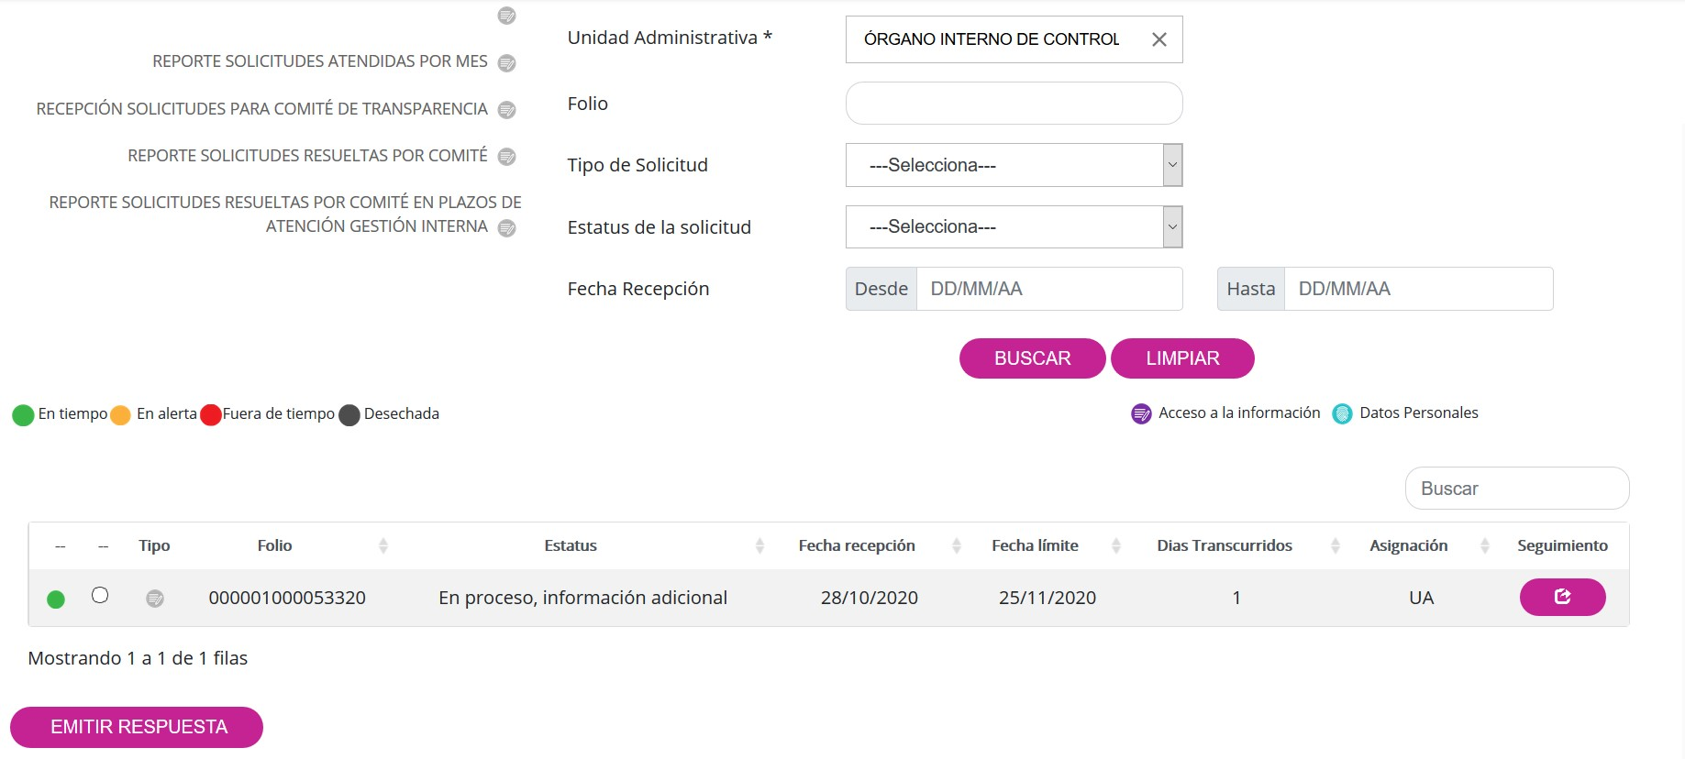
Filtro para responder las solicitudes por unidad administrativa
Respuesta solicitudes asignadas por unidad de transparencia

Slide 15
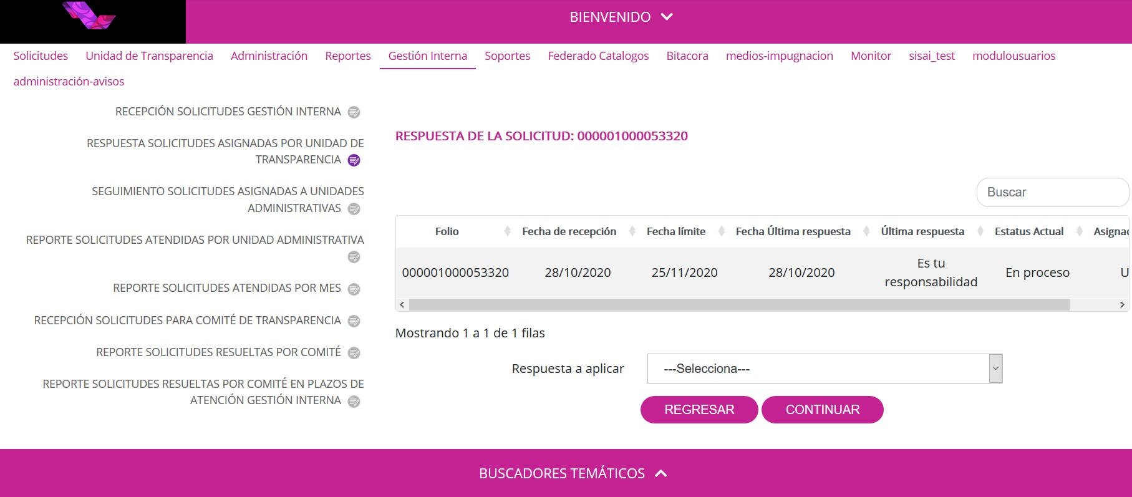
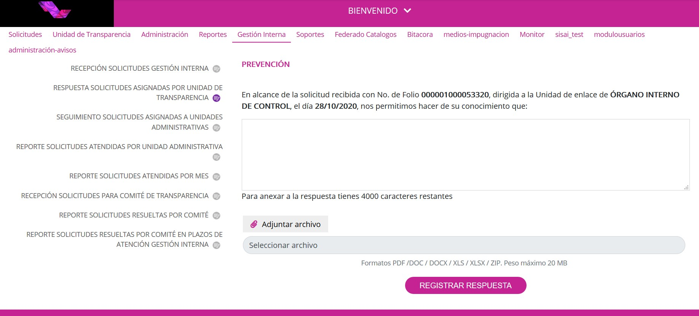
Filtro para responder las solicitudes por unidad administrativa
Respuesta solicitudes asignadas por unidad de transparencia

Slide 16
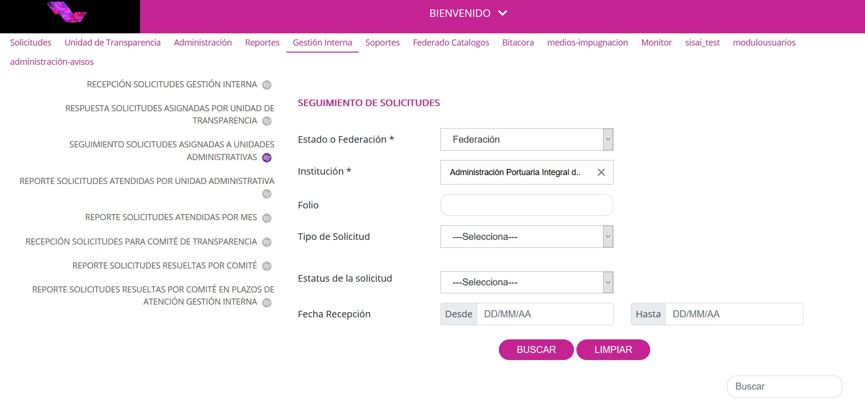
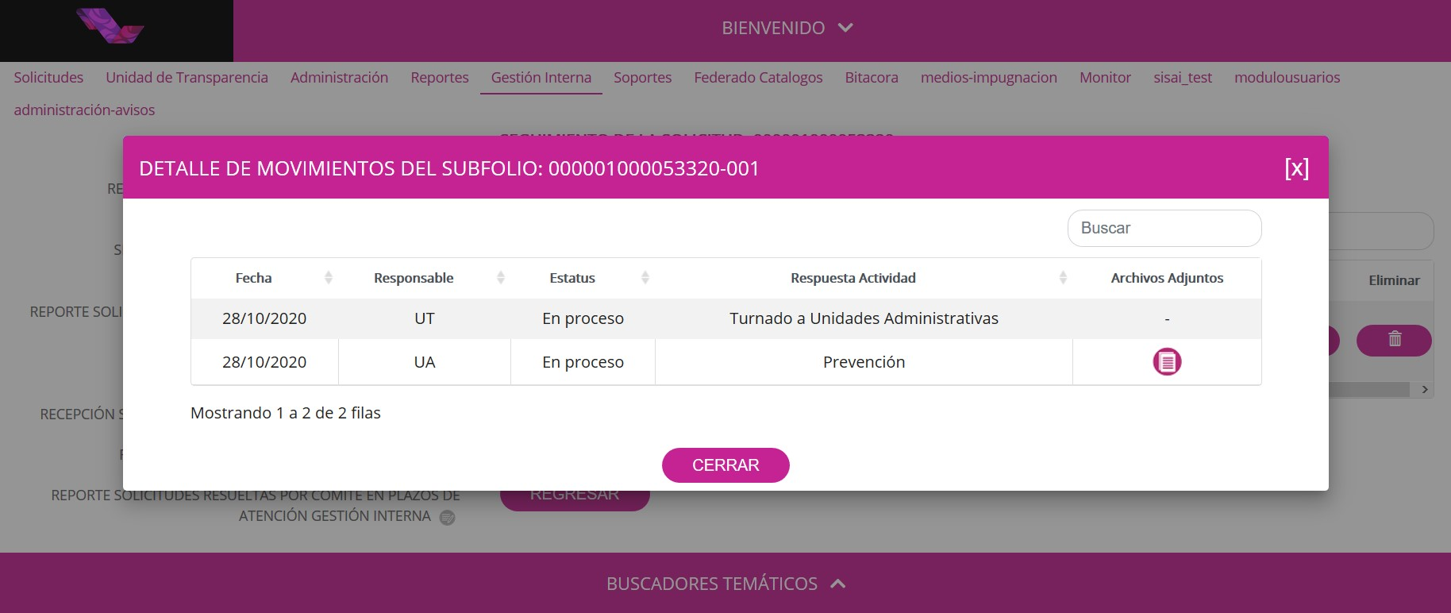
Seguimiento de solicitudes por unidad administrativa
Seguimiento solicitudes asignadas a unidades administrativas

Slide 17
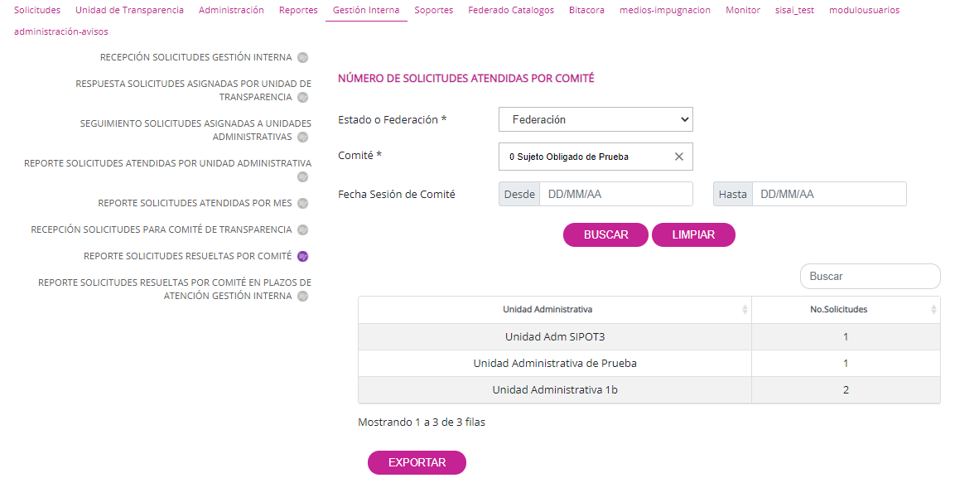
Reporte de solicitudes resueltas por comité

Slide 18
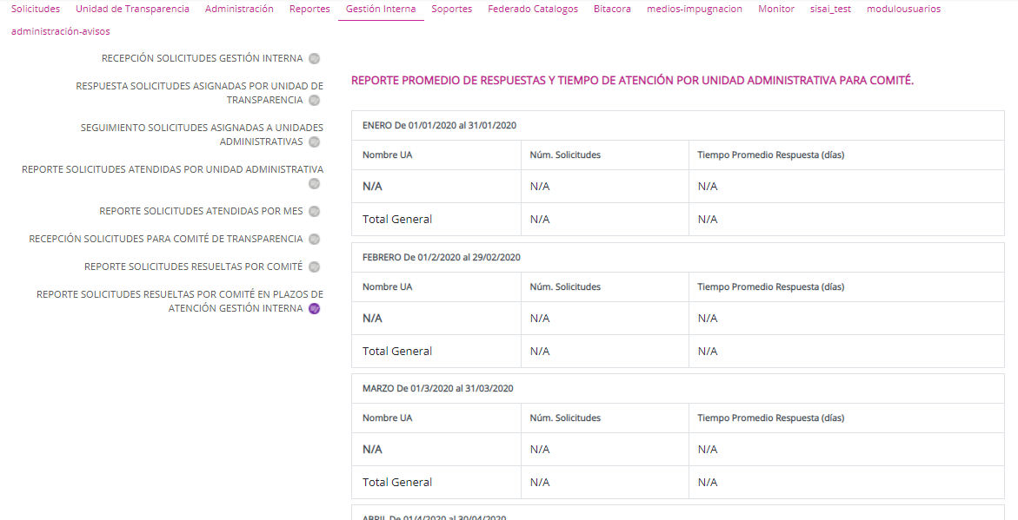
Reporte de solicitudes resueltas por comité en plazos de atención.

Slide 19
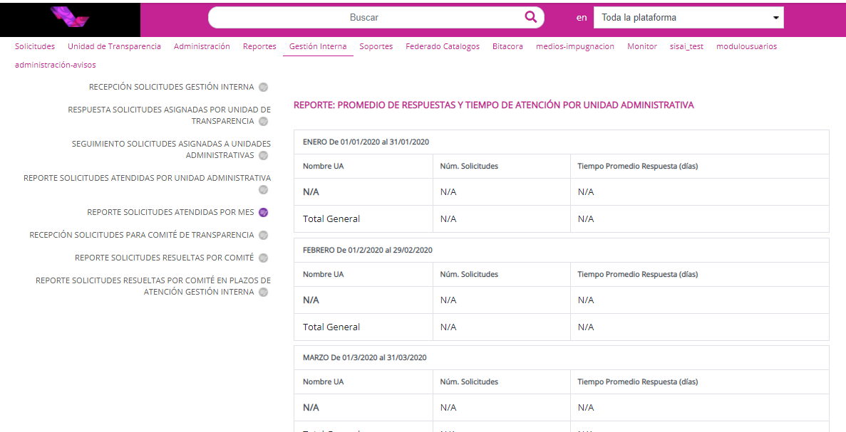
Reporte solicitudes atendidas por mes

Slide 20
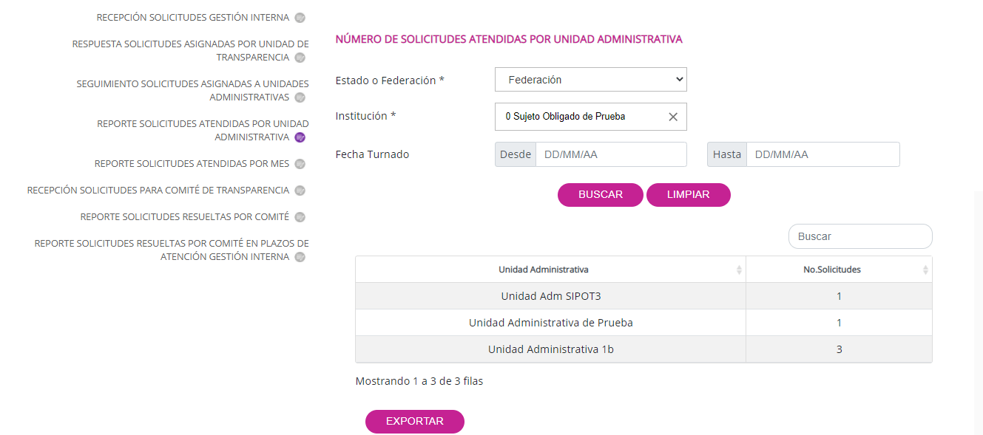
Reporte solicitudes atendidas por unidad administrativas.

